Slide 1
ОТ ОБУЧЕНИЯ ЧТЕНИЮ
К ОВЛАДЕНИЮ НАВЫКАМИ ЧТЕНИЯ

Slide 2
Проблемы
низкая скорость чтения;
непонимание смысла прочитанного из-за ошибок при чтении;
трудность в извлечении необходимой информации из текста;
затруднения в пересказе содержания текста.

Slide 3
Принципы работы
по формированию читательской грамотности:
постепенность;
последовательность;
от простого к сложному;
систематичность.

Slide 4
Направления работы
по формированию читательской грамотности:
формирование навыков чтения;
начитанность обучающихся;
умение работать с книгой;
формирование навыков читательской деятельности;
внеурочная деятельность;
работа с родителями.

Slide 5
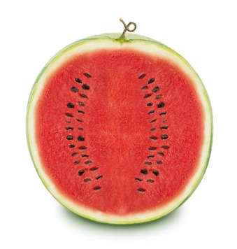
Формирование навыков техники чтения
«Пол-арбуза»
Сильные морозы сковали озёра и реки.
Снега засыпали землю.

Slide 6
Формирование навыков техники чтения
«Потерянные буквы»
Цыплят по осени …
книжная п…лка
пушистая …ошка
Ок-ок-ок – мы построим …

Slide 7
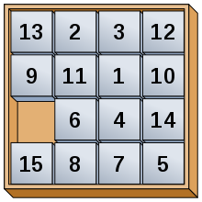
Формирование навыков техники чтения
«Глаз - алмаз»
а | д | к | у | и
м | в | ш | ы | с
з | ё | р | э | т
б | к | я | н | о
ф | ю | п | е | г

Slide 8
Формирование навыков техники чтения
«Шерлок»
корова
яблоко
пенал
собака
мороз
молоко
ученик
ребята
карандаш
портфель

Slide 9
Формирование начитанности
пятиминутки чтения;
реклама книги;
дневники читателя;
конкурсы на различные темы.

Slide 10
Формирование навыков читательской грамотности
Технология критического мышления:
прием «Чтение с остановками»;
прием «Работа с вопросником»;
прием «Корзина идей» или «Мозговой штурм»;
прием «Дерево предсказаний»;
прием «Путаница»;
прием «Совместный поиск»;
прием «Творческая мастерская».

Slide 11
Формирование навыков читательской грамотности
Технология проблемного обучения:
проблемные ситуации между двумя или более положениями;
проблемные ситуации между житейскими представлениями.

Slide 12
Формирование навыков читательской грамотности
Проектная технология:
написание сочинения-рассуждения на заданную тему;
выполнение творческих работ (иллюстрации, викторины, кроссворды, памятки…);
«Проба пера».

Slide 13
Формирование навыков читательской грамотности
Игровая технология:
прием «Мим-театр»;
прием «Крестики-нолики»;
Прием «Древо мудрости».

Slide 14
Формирование навыков читательской грамотности
Информационно-коммуникационная технология:
словари;
энциклопедии;
интернет.

Slide 15
Внеурочная деятельность
поэтические конкурсы;
читательские конференции;
литературные игры;
инсценировки литературных произведений;
библиотечные часы.

Slide 16
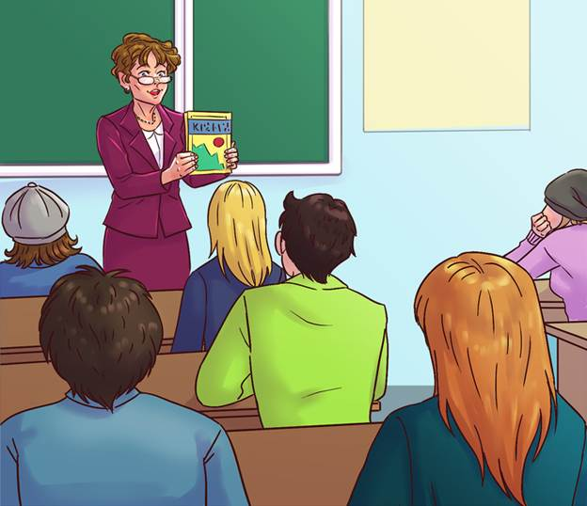
Работа с родителями

Slide 17
СПАСИБО
ЗА ВНИМАНИЕ!

